Slide 1
Programozás I.
3. hét

Slide 2
Az előadás tartalma
A második hét anyagának ismétlése
Elöl tesztelős és hátul tesztelős ciklusok és használatuk.
Karakter típus, logikai típus.
Logikai műveletek és használatuk a C++-ban
  vagy kapcsolat,
  és kapcsolat,
  negáció,
  logikai egyenlőség.
  Lusta és gyors kiértékelés.
Switch-case használata.
Tömbök deklarálása, feltöltése.

Slide 3
A második hét anyagának ismétlése
For ciklus használata a C++ - ban
cin>> használata
Típuskonverziók
Elágazások
Matematikai operátorok működése egész és tört számok esetén : +; -; *; /; %

Slide 4
Ismétlés
Mi lesz az értéke a következő C++ nyelvű kifejezésnek:
int k=11, b=2;
1/b + k%3;
A C/C++-nyelv szintaktikai és szemantikai szabályai szerint helyesek –e a következő programrészletek?
1./ int i,s=12;
for(i=0, i<12, ++i )
{ s+=i;}
2./ float x=2, y=1, z=3;
cout<< ”kerem az erteket”;
cin<< x;
3./ int main
{
int j=1,i=2;
j=j+2;
}

Slide 5
Elöl tesztelős és hátul tesztelős ciklusok és használatuk.

Slide 6
Elöltesztelős ciklus használata
A ciklus addig fut amíg a feltétel igaz
Az elöl tesztelős ciklus szintaktikája a C++ -ban a következő:
while ( kifejezés, feltétel )
{
utasítás(ok);
}
Az elöltesztelős ciklus először megvizsgálja, hogy egy általunk megadott feltétel fennáll‑e, ha igen,
akkor lefutnak a ciklusban lévő utasítások. A ciklus addig ismétlődik, amíg a feltétel igaz.
Írassuk ki a nevünket 10 –szer a képernyőre!
int main()
{
  int i=0;
  while (i < 10) // vigyázz itt nincs a sor végén;
  {
    cout << "Kockafeju Lajoska\n";
    i++;
  }
  return 0;
}

Slide 7
Elöltesztelős ciklus használata
  // Adjuk össze az egész számokat 1-től egy billentyűzetről bekért számig !
#include <iostream>
using namespace std;
int main()
{
  int szam, osszeg = 0;
  cout << "Adjon meg egy szamot: ";
  cin >> szam;
  int i = 1;
  while (i <=szam ) //a ciklus addig fut,amíg el nem érjük a számot
  {
  osszeg = osszeg + i;
  i++;
  }
  cout <<"A szamok osszege 1-tol "<< szam<<" -ig :"<<osszeg<< endl;
return 0;
}

Slide 8
Elöltesztelős ciklus használata
//Kérjünk be egy számot a billentyűzetről és döntsük el, hogy a szám Prím-e?
  int i = 2, szam,osztoszam = 0;
  cout << "Adja meg a vizsgalando szamot: ";
  cin >> szam;
  while (i <=szam/2 && osztoszam == 0) //a ciklus csak addig fut amíg meg nem
  {
  if (szam % i == 0) //találjuk az első osztót ill. el nem
  {
  osztoszam++; //érünk a szám feléig
  }
  i++;
  }
  if (osztoszam > 0)
  {
  cout << "Nem prim." << endl;
  }
  else
  {
  cout << "prim" << endl;
  }
  return 0;

Slide 9
Hátul tesztelős ciklus
Szintaktikája
  do
  {
  …. //ciklusmag utasítása(i)
  }
  while( kifejezés);
Ez a ciklusszerkezet úgy működik, hogy először lefut a ciklusmag egy utasítása majd, ez után kerül sor a while utáni kifejezés kiértékelésére. A ciklus addig fut, amíg a kifejezés értéke igaz.
Az elöl tesztelős és a számlálós ciklusokkal, ellentétben itt legalább egyszer biztos, hogy le fog futni a ciklusmag utasítása(i).

Slide 10
Hátul tesztelős ciklus
//Írjunk programot, amely bekér a billentyűzetről egy pontszámot 0 és 100 között, ha a pont 51 pont alatt van, kiírja, hogy megbukott ellenkező esetben megfelelt az eredmény!
# include <iostream>
using namespace std;
int main()
{
int pont;
do
{
cout << "Adjon meg egy pontszamot (0-100)" << endl;
cin >> pont;
} while (pont > 100 || pont < 0);//addig fut újra a ciklus,míg a //pontszám nem esik 0 és 100 közé
if (pont < 51)cout << "On sajnos mebukott!"<<endl;
else cout << "Sikeres vizsgát tett !"<<endl;
return 0;
}

Slide 11
Utasítások ismétlése
Sok esetben szükséges, hogy a program több utasítást meghatározott számszor, vagy egy ismert feltétel fennállásáig ismételjen.
Adott számú ismétlés: for ciklus
Az ismert feltétel fennállásig ismétlés: while ciklus.
Az ismert feltétel fennállásig ismétlés ciklus, de legalább egyszer végrehajtódjon: do while ciklus

Slide 12
Ciklusutasítások
Automatikus ismétlést biztosító programszerkezet iteráció ill. ciklus (loop)
Az ismétlés addig tart, amíg az ismétlés feltétele igaz
  while(kifejezés) utasítás
  for (kifejezes_opt; kifejezes_opt; kifejezes_opt) utasítás
  do utasítás while (kifejezes);
Ciklusok csoportosítása a vezérlőfeltétel kiértékelése alapján
  A vezérlőfeltétel kiértékelés az utasítás előtt kerül feldolgozásra: elől tesztelő
    A ciklus soron következő iterációja csak akkor hajtódik végre, ha a feltétel igaz: while for
  Ellentétben a do-while legalább egyszer mindig lefut, a vezérlőfeltétel ellenőrzés az utasítás végrehajtását követően történik: hátul tesztelő

Slide 13
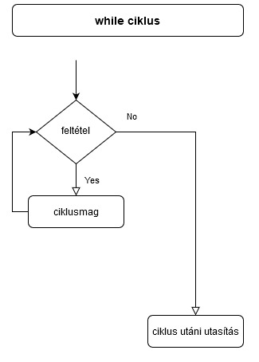

Slide 14
while ciklus
a while utasításban a ciklusvezérlő kifejezés a ciklus elején kerül mindig kiértékelésre
elől tesztelő ciklus, így lehet hogy ciklusmag egyszer sem fut le, ha a kifejezés értéke a kezdetben hamis volt
while (kifejezés)
utasítás;

Slide 15
for ←→ while ?
for (i=0 ; i<n ; i++ )
{
…
…
}
A 3 lényeges dolognak megvan a helye:
  i=0 kezdőérték
  i<n teszt
  i++ növekedés
i=0;
while (i<n)
{
…
…
i++;
}
Itt csak a tesztnek van meg a helye
De, mégis ezt használom, ha:
  nem tudom hányszor kell lefuttatni a ciklust
  Nincs futóváltozó

Slide 16
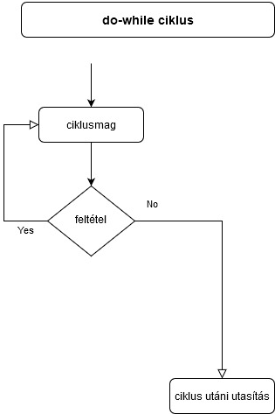

Slide 17
do-while ciklus
Ez egy hátul tesztelő ciklus
A ciklus mag, minden esetben végrehajtásra kerül (legalább egyszer), és csak utána nézzük meg, a teszt részben, hogy újra le fog-e futni a ciklusmag.
Ciklus
{
}amíg igaz, hogy (teszt)
IGAZ
HAMIS

Slide 18
Szintaktika
do{
}while (teszt < i );
IGAZ
HAMIS

Slide 19
Példa
do {
cout << i << endl;
i++;
} while (i < 5);
do-while ciklus futása során mindig az utasítás végrehajtását követi a kifejezés kiértékelése
amennyiben igaz (nem 0), akkor új ismétlés kezdődik, míg hamis érték esetén a ciklus befejezi a működést

Slide 20
Alkalmazása
Ellenőrzött adatbevitel
  Valamilyen kritériumnak kell megfelelnie
    do {
    adatbevitel;
    if (az adat nem jó) cout << ”Hiba!”;
    } while ( az adat nem jó ) ;
    A ciklusmag biztosan végrehajtódik egyszer!

Slide 21
Kódrészlet végtelenítésre
Akarsz-e még egyszer számolni? (számológép)
do {
…
cout << ”Meg egyszer ? (i/n)”;
cin << k; //k = getch();
}while ( k ! = ’n’) // ( k = = ’ i ’ ) ;

Slide 22
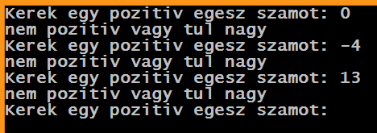
/* faktorialis.cpp faktorialisfor ciklussal szamolas */
#include <iostream>
using namespace std;
void main()
{
char c;
int j, n;
do
{
do {
cout << "Kerek egy pozitiv egesz szamot: ";
cin >> n;
if (n <= 0 || n > 12)
cout << "nem pozitiv vagy tul nagy" << endl;
} while (n <= 0 || n > 12);

Slide 23
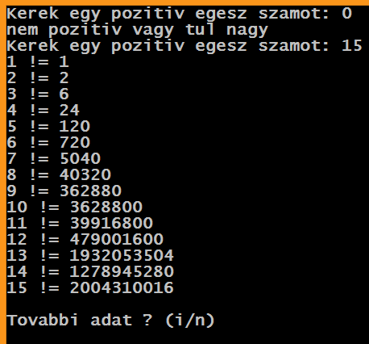
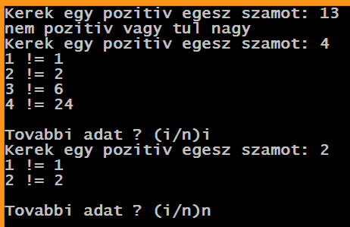
int f = 1;
for (j = 1; j <= n; j++)
{
f = f*j;
cout << j << " != " << f << endl;
}
cout << "\nTovabbi adat ? (i/n)";
cin >> c;
} while (c == 'i');
}
Hibás értékek

Slide 24
Karakter típus, logikai típus

Slide 25
A C++ elemi adattípusai és tárfoglalásuk
Adattípus | Értékkészlet | Méret(byte) | Pontosság
bool | false, true | 1
char | -128..127 | 1
signed char | -128..127 | 1
unsigned char | 0..255 | 1
wchar_t | 0..65535 | 2
int | -2147483648..2147483647 | 4
unsigned int | 0..4294967295 | 4
short | -32768..32767 | 2
unsigned short | 0..65535 | 2
long | -2147483648..2147483647 | 4
unsigned long | 0..4294967295 | 4
long long | -9223372036854775808..9223372036854775807 | 8
unsigned long long | 0..18446744073709551615 | 8
float | 3.4E-38..3.8E+38 | 4 | 6
double | 1.7E-308..1.7E+308 | 8 | 15
long double | 3.4E-4932..3.4E+4932 | 10 | 19

Slide 26
Karakter típusú változó
Definíció és szintaxis
char c;
c = ‘A’; //értékadás aposztrófok között ‘A’
c = 65 ; // értékadás 0- 255 közötti számértékkel

Slide 27
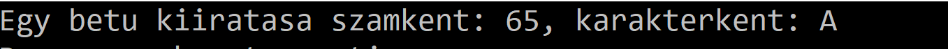
A karakter típus használata
# include <iostream>
using namespace std;
int main()
{
  int i;
  char betu = 'A'; // az A ASCII kódja 65
  i = betu;
  cout<<"Betu kiiratasa szamkent: "<<i<<", karakterkent: "<<betu<<endl;
  return 0;
}

Slide 28
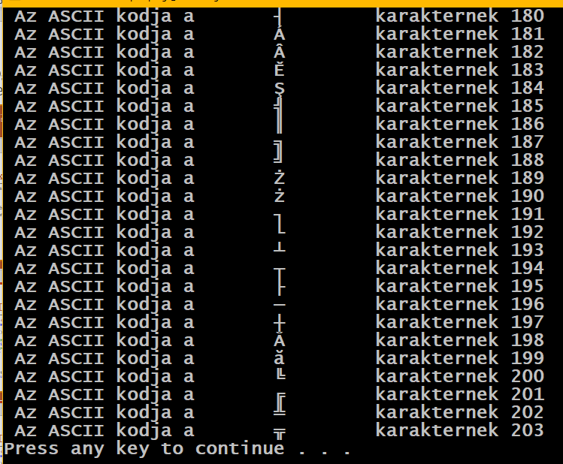
ASCII kiíratás
#include <iostream>
using namespace std;
int main()
{
// Must be unsigned for extended ASCII
unsigned char x;
// Print extended ASCII characters 180 through 203
for (x = 180; x < 204; x++)
{
cout << " Az ASCII kodja a \t" << (char)x <<
" \t karakternek " << (int)x << endl;
}
system("pause");
return 0;
}

Slide 29
Típuskonverzió
char konstans
  ’a’; ’K’; ’#’ aposztróf jelek között

Slide 30
Relációs operátorok
A C++ nyelvben a változók, kifejezések, stb. értékeinek, összehasonlítására szolgálnak a relációs operátorok.
== két mennyeiség egyenlőségét vizsgálja, nem összetévesztendő az értékadó operátorral!
!= két mennyeiség ”különbözőségét” vizsgálja, szokás ”nem egyenlő” operátornak nevezni.
> nagyobb operátor, a>b ( a nagyobb-e mint b).
>= nagyobb egyenlő operátor.
< kisebb operátor.
<= kisebb egyenlő operátor.
A relációs operátorok 0-t eredményeznek, ha a reláció értéke hamis és 1-et, ha a megadott reláció értéke igaz. Az eredmények egy int típusú numerikus értéket adnak.
Pl. int a = 15, b = 10, c;
c = a > b; cout << c << endl; //?
c = (a > 10) * (5-(a < b)); cout << c << endl; // ?

Slide 31
Logikai operátorok : és; vagy; nem;
Logikai típus :
bool X; // Az X értéke true vagy false lehet csak.
A logikai „és” operátor
A C++ nyelvben ugyanúgy, mint a Boole-algebrában az „és” operátorral logikai kifejezéseket kapcsolhatunk össze. Az így összekapcsolt kifejezés igaz lesz, ha mindkét kifejezés igaz, minden más esetben az „és” művelet értéke hamis lesz.
A C++ -ban az „és” operátor jelölése: &&
Az operátor igazságtáblázata: kif1, kif2 esetén.
    kif1 kif2 kif1 && kif2
    I I I
    I H H
    H I H
    H H H
A C++ -ban, hogy ha az első operandus hamis, akkor a második operandus már ki sem értékelődik. Így a rendszer időt takarít meg, de erre figyelni kell !!

Slide 32
Logikai operátorok
A logikai „vagy” operátor
A C++ nyelvben a „vagy” operátorral is logikai kifejezéseket kapcsolhatunk össze. Az így összekapcsolt kifejezés igaz lesz, ha valamelyik vagy mindkét kifejezés igaz, s a művelet értéke hamis lesz, ha mindkét kifejezés hamis.
A C++ -ban a „vagy” operátor jelölése: ||
Az operátor igazságtáblázata: kif1, kif2 esetén.
kif1 kif2 kif1IIkif2
I I I
I H I
H I I
H H H
A logikai „vagy” művelet második operandusa nem értékelődik ki, ha már az első operandus eldönti az összetett kifejezés értékét azaz, ha az első kifejezés értéke igaz.

Slide 33
A logikai „nem” operátor
A nem operátor 1-et ad vissza, ha az operandus 0 és 0-t, ha az operandus értéke azaz a nem operátorral „megfordíthatjuk” az operandusa értékét.
A C++ -ban a „nem” operátor jelölése: !
A művelet bármilyen aritmetikai típusra alkalmazható és az eredménye int.
Pl. int a = 15, b = 10, c, d;
c = a > b; cout << c << endl; c = (a > 10) * (5-(a < b)); cout << c << endl;
c = (a < b) && (d = 3); cout << c << endl;
cout << d << endl;
c = (d = 3)|| (a < b);
cout << c <<" "<< d << endl;
cout << a<<" "<< !a<< endl;
1
5
0
HIBA !!! d –nek nincs értéke
3
15 0

Slide 34
Lusta és gyors kiértékelés
A lusta kiértékelés (lazy evaluation) és a gyors kiértékelés (eager/strict evaluation) két különböző stratégia arra, hogy a program mikor számítsa ki a kifejezések értékét.
A C++ alapértelmezetten a gyors kiértékelést használja, de bizonyos helyzetben megjelenik a lusta kiértékelés is.

Slide 35
Gyors kiértékelés (Eager Evaluation)
A program azonnal kiszámítja egy kifejezés értékét, amint hozzárendeli egy változóhoz, vagy átadja egy függvénynek. Akkor is lefut a számítás, ha az eredményt később egyáltalán nem használja a kód.
Jellemzője: Biztonságos, kiszámítható sorrend, de felesleges munkát végezhet.
Példa:
int x = 5 + 3; // Azonnal kiszámolja, hogy x = 8

Slide 36
Lusta kiértékelés (Lazy Evaluation)
A program elhalasztja a számítást egészen addig a pillanatig, amíg az eredményre ténylegesen szükség nincs. Ha soha nem olvassa be a program az értéket, a számítás soha nem fut le.
Jellemzője: Memóriát és processzoridőt spórolhat meg, de bonyolultabbá teheti a kódot.
Hol jelenik meg a lusta kiértékelés a C++-ban?
Rövidzár logikai operátorok (&&, ||):
Ha az A && B feltételben A hamis, a C++ meg sem nézi B-t, mert az eredmény mindenképp hamis lesz.

Slide 37
Példa

Slide 38
Logikai operátorok
Egy logikai kifejezésnek két értéke lehet:
  Igaz (pl.: (1<2) ez igaz)
  Hamis (pl.: 1==2 ez hamis)
Számértékkel kifejezve:
  0 jelenti a Hamis értéket
  Nem 0 fogja az Igaz értéket jelenteni

Slide 39
Relációs operátorok:
Relációs operátorok:
  <;>;<=;>=;==;!=
  Figyelem hiba lehetőség!!
  Például: if (a=1)
  Ez a programsor (feltétel) mindig végre fog hajtódni.
  Helyesen: if (a == 1)

Slide 40
Logikai műveletek
Logikai vagy:
Használata : (a||b)
Igazság táblázata:
||
A | B | A || B
I | I | I
I | H | I
H | I | I
H | H | H
például: a=1; b=2;
(a<b) || (a==b)
]
]
Igaz
]
Hamis
Igaz

Slide 41
Logikai műveletek
Logikai és:
Használata : (a&&b)
Igazság táblázata:
&&
A | B | A && B
I | I | I
I | H | H
H | I | H
H | H | H
például: a=1; X=3;
(X) && (a!=0)
]
]
Igaz
]
Igaz
Igaz

Slide 42
Logikai műveletek
Logikai nem:
Használata : (!a)
Igazság táblázata:
!
A | !A
I | H
H | I
például: a=1;
x = !a == !a
]
]
0
Az eredmény: x = 1
Igaz

Slide 43
Tömör írásmód
Egy változó a jobb és baloldalon is szerepel, akkor tömörebben, rövidítetten is felírható: +=, -=, *=, /=
x *= y x = x * y
y -= z + 1 y = y – (z + 1)
a /= b a = a / b
x += y / 8 x = x + y / 8
y %= 3 y = y % 3

Slide 44
Precedencia
A precedencia (elsőbbség) a műveletek végrehajtási sorrendjét határozza meg, akkor van szerepe, ha a kifejezésben különböző percedenciájú műveletek szerepelnek.
Az egy sorban írt operátorok precedenciája azonos, a táblázatban lefelé haladva csökken.
Azonos precedenciájú műveletek kiértékelési sorrendjét az asszociativítás szabályozza. Általában balról jobbra, de vannak kivételek.
Pl. jobbról balra = , +=, -=, *=

Slide 45
Precedencia szintek
Level | Operators
1 | () [] -> . /() is the function operator; [] is the array operator. /
2 | ! ~ ++ -- * (indirection) & (address-of) (type)
 | sizeof + (unary) - (unary)
3 | * (multiplication) / %
4 | + -
5 | << >>
6 | < <= > >=
7 | == !=
8 | & (bitwise AND)
9 | ^
10 | |
11 | &&
12 | ||
13 | ?:
14 | = += -= *= /= %= &= ^= |= <<= >>=
15 | ,

Slide 46
Példa a precedencia szintre
Eredmény = b / c < a == b – 1, ha a=1; b=2; c=3
Mennyi az eredmény ?
Eredmény = 2 / 3 < 1 == 2 – 1
Eredmény = 0 < 1 == 2 – 1
Eredmény = 0 < 1 == 1
Eredmény = 1 == 1
Eredmény = 1

Slide 47
switch – case használata
Írjunk programot amely bekéri a matematika jegyünket és kiírja a hozzá tartozó szöveges azonosítót!
  # include <iostream>
  using namespace std;
  int main()
  {
  int jegy;
    cout << "Adja meg a matemetika jegyet ";
    cin >> jegy;
    if (jegy == 1)cout << "elegtelen";
    if (jegy == 2)cout << "elegseges";
    if (jegy == 3)cout << "kozepes";
    if (jegy == 4)cout << "jo";
    if (jegy == 5)cout << "jeles";
    return 0;
  }
Ha az első ”if igaz” akkor a többit ágat feleslegesen vizsgáljuk
Megoldás : switch - case

Slide 48
switch – case használata
# include <iostream>
using namespace std;
int main()
{
  int jegy;
  cout << "Adja meg a matemetika jegyét ";
  cin >> jegy;
  switch (jegy)
  {
  case 1: cout << "elegtelen"; break;
  case 2: cout << "elegseges"; break;
  case 3: cout << "kozepes"; break;
  case 4:cout << "jo"; break;
  case 5: cout << "jeles"; break;
default: cout << "Nincs ilyen jegy";
}
return 0;
}
A break elhagyható, de ekkor lefut az igaz ág után lévő többi ág is

Slide 49
Többirányú elágazás
Utasítás szelekció
Megvalósítható úgynevezett „switch-case”-es szerkezettel is
A switch kulcsszót követően olyan kifejezésnek kell állnia, melynek értéke a sorszámozott típusú. (pl. int, char stb.)
A végrehajtás ennek kiértékelésével kezdődik, és az eredmény függvényében valósul meg az utasítás szelekció.
A case kulcsszavakat követően a kifejezés lehetséges értékeit kell felsorolni, az adott értékhez tartozó utasítással vagy utasításokkal együtt.
switch (A) {
case N1: utasitas_1; break;
case N2: utasitas_2; break;
. . .
default: utasítás_d; break;
}

Slide 50
switch – case szintaxis
switch (k){
case N1 : utasítás blokk; break;
case N2 : utasítás blokk; break;
case N3 : utasítás blokk; break;
case N4 : utasítás blokk; break;
default: utasítás blokk;
}
N1
N2
Kifejezés
N3
N4
Default:
(alapértelmezett érték)

Slide 51
Ha valamelyik case-t követő konstans értéke azonos a kifejezés értékével, akkor a kifejezést követően a programvégrehajtás ennél case esetnél fog folytatódni, átugorva a megelőző ágakat.
A programnak kell gondoskodni arról, hogy csak azok az utasítások kerüljenek végrehajtásra, amelyek a vezérlő kifejezés aktuális értékéhez tartoznak és ezt követően ugorja át a rendszer (break).
A break utasítás hatására a vezérlés azonnal kilép a switch-ből és switch utáni első utasításra kerül. A break csak az őt körülvevő legközelebbi utasítást szakítja meg nem lép ki a többi utasításból.
default ágra akkor kerül vezérlés, ha a többi case ág egyike sem teljesült.
  Nem feltétlenül szükséges, mert a végén egyébként is kilépünk a switch szerkezetből.

Slide 52
Példa (switch-case) : a program a beolvasott érdemjegyhez megadja a minősítést
#include<iostream>
using namespace std;
int main() {
int jegy;
cout << "adja meg az erdemjegyet: ";
cin >> jegy;
switch (jegy) {
case 1: cout << jegy << " elegtelen" << endl; break;
case 2: cout << jegy << " elegseges" << endl; break;
case 3: cout << jegy << " kozepes" << endl; break;
case 4: cout << jegy << " jo" << endl; break;
case 5: cout << jegy << " jeles" << endl; break;
default: cout << "nincs ilyen jegy" << endl; break;
}
system("pause");
return 0;
}

Slide 53
Számológép példa
Példa: Bekérünk két számot, és az elvégzendő alapműveleti jelet, majd a programunk végrehajtja a műveletet és kiírja az eredményt.
Teszt adat: Be: 3 + 5
Erre ki kell írni a programnak a 8-at eredményül

Slide 54
Számológép példa
/* calcswi.cpp negy alpmuvelet switch utasitassal*/
#include <iostream>
using namespace std;
int main()
{
double x, y, ered;
char m;
cout << "muvelet :";
cin >> m;
cout << "\n x: ";
cin >> x;
cout << "\n y: ";
cin >> y;
ered = 0.0;
switch (m)
{
case '+': ered = x + y;
break;
case '-': ered = x - y;
break;
case '*': ered = x * y;
break;
case '/': ered = x / y;
break;
default: cout << "Hibas adatok!\n";
}
cout << x << m << y << '='<< ered << endl;
return 0;
}
Figyelem! Ha kihagyjuk a break-et, akkor minden ágat végrehajt, még a default-ot is!

Slide 55
Mit ír ki a programrészlet?
int b = 1, s = 5;
switch (s)
{
case 1: b = b + 5;
case 5: b = b + 10;
case 7: b = b + 15;
}
cout << b;

Slide 56
Számokat tároló tömbök használata
Mérjük 7 napig a napi hőmérsékletet és tároljuk a HOM[7] tömbben a napi értékeket. Az adatokat billentyűzetről kérjük be. Számítsuk ki a heti hőmérséklet átlagát!
#include <iostream>
using namespace std;
int main()
{
  int HOM[7], atlag = 0;
  for (int i = 0; i < 7; i++)
  {
  cout << "Adja meg a(z)" << i + 1 << " .nap homersekletet: ";
  cin >> HOM[i];
  atlag += HOM[i]; // atlag=atlag+HOM[i];
  }
  cout<<"A heti atlag : "<<(float)atlag/7 <<" Celsius fok"<< endl;
  return 0;
}
Ha szükség van a törtrészre is.n

Slide 57
Számokat tároló tömbök használata
Tömbök inicializálása
int pont[4] = { 3, 4, 5, 6 };
// pont[0]=>3, pont[1]=>4, pont[2]=>5, pont[3]=>6,
int jegy[3] = { 2, 5 };
// jegy[0]=>2, jegy[1]=>5, jegy[2]=>0,
Ha kevesebb elemet adunk meg mint amennyit a tömb tárolni tud, akkor a rendszer automatikusan kiegészíti a többi tömbelemet 0-ra
int Homerseklet[ ] = { 13, 14, 5, 6, 8 };
Ha nem adjuk meg a tömb ”méretét” akkor a rendszer az elemek számából tudja, hogy mekkora helyet kell a memóriában foglalni. Jelenleg 5 elemű lesz a tömb.
int Homerseklet[100] = { 0 }; // Minden elem értéke 0 lesz

Slide 58
Tömbök
Tömbök: Azonos típusú változók sorozata, amelyekre indexel lehet hivatkozni. A sorozat első eleme mindig a nulladik.
Egydimenziós tömböt analógia miatt vektornak is nevezik
Hivatkozás a tömb egy elemére: tombnev[ index ]
  a tömb elemére változóval hivatkozás azért is jó, mert automatizálhatom a tömb elemeivel történő műveletvégzést. pl.: tmb[i]
A tömb elemeinek a számozása nullával kezdődik.
Pl:
  tmb[0] ← első elem
  tmb[9] ← tízedik elem
  tmb[n] ← (n+1). elem

Slide 59
Tömb olyan adatszerkezet, amely lehetővé teszi, hogy egyetlen változó több azonos típusú változót tároljon
egy érték tárolásához meg kell adni a tömbön belüli sorszámát
A tárolt érték eléréséhez szükséges a tömb neve és az elem sorszáma
A tárolt értékeket elemeknek nevezzük
Deklarálás: meg kell adnunk a típusát, egyedi nevét és a tárolandó elemek számát

Slide 60
Statikus (fix) tömb létrehozása
Deklarálás:
típus tombnev[méret];
a méret csak konstans lehet
Például: int tomb[100];
Amikor a fordító ideér 100 int típusú változónak elegendő helyet foglal
Ez 100 elemmel jön létre. Az utolsó elemre így hivatkozhatunk: tomb[99];
A 99 helyére nem csak konstansot írhatunk, hanem bármely egész típusú változót is, de ekkor figyelni kell, hogy ne legyen kicímzés a tömbből.

Slide 61
Tömb inicializálás deklarálásnál
Programjainkban deklaráláskor kezdőértéket is adhatunk
int ertekek[5] = {1, 2, 3, 4, 5};
Vigyázat, a meg nem adott kezdőértéket a legtöbb C++ fordító nullának állítja be.
int ertekek[5] = {1, 2, 3};
ertekek[3] = 0 és ertekek[4] = 0
Ha nem adjuk meg a tömb méretét a deklaráció során (nincs explicit méretmegadás), annyi elemű tömb számára foglal helyet, ahány kezdeti értékét adtuk meg a {} zárójelek között
Pl. int szamok[] ={1, 2, 3, 4}; négy elemű tömböt jelent

Slide 62
Figyelem!
A fordító nem tartalmaz ellenőrzést az indexekre vonatkozóan! Az indexhatár átlépése a legkülönbözőbb hibákhoz vezethet, amelynek felderítése időigényes.

Slide 63
Tömb feltöltés
Deklaráláskor:
int tomb[5]={2,3,4,5,6};
int tomb[100]={0}; //az egész tömbben
0-k lesznek.
Tömb feltöltés „for” ciklussal:
for (i = 0 ; i < 100 ; i++)
{
tomb[i] = rand()%100;
}

Slide 64
/*jegyatlatlag2.cpp tomb feltoltes ellenorzott adatbevitel*/
#include <iostream>
using namespace std;
int main()
{
const int NUM = 4;
double szam[NUM];
double osszeg = 0.0;
int i;
for (i = 0; i < NUM; i++)/* Az elemek beolvasasa */
{
do
{
cout << "szam[" << i << "] = ";
cin >> szam[i];
if (szam[i]<1 || szam[i]>5)
cout << "A szam nem jo\n";
} while (szam[i]<1 || szam[i]>5);
osszeg += szam[i]; /* Az elemek osszege*/
}

Slide 65
double atlag = osszeg / NUM; * Az atlag szamitas */
cout << " az atlag:" << atlag << endl;
for (i = 0; i < NUM; i++) /* Az elteresek kiiratasa*/
cout << i << '\t' << szam[i] << '\t' <<
'\t' << atlag - szam[i] << endl;
system("pause");
return 0;
}

Slide 66
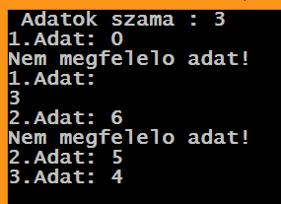
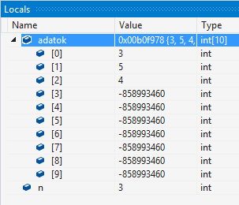
Primitív adatbázis tömb
int adatok[10];
int n;
cout << " Adatok szama : ";
cin >> n;
for (int i = 0; i < n; i++)
{
do {
cout << i + 1 << ".Adat: ";
cin >> adatok[i];
if (adatok[i] < 1 || adatok[i] > 5)
{
cout << "Nem megfelelo adat!" << endl;
}
} while (adatok[i] < 1 || adatok[i] > 5);
}

Slide 67
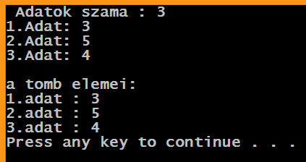
Tömb listázása
cout << endl << "a tomb elemei: " << endl;
for (int i = 0; i < n; i++)
{
cout << i + 1 << ".adat : " << adatok[i] << endl;
}

Slide 68
Egy adott elem megszámlálása egy halmazon
k=10;
for (i = 0; i<k; i++)
{
n = rand () % 10; //tmb[rand()%10]++;
tmb[n] ++;
}
for (i = 0; i<k; i++)
{
cout << i << ” elem: „ << tmb[i] << ” db”<< endl;
}

Slide 69
ZH – szerű feladatok
Hányszor fut le az alábbi ciklus?
int i=1;
while ( i > 4)
{ i--; }
Mit ír ki az alábbi programrészlet:
int a =10, b=5;
cout<<a- ++b + a%9;
Adjon meg egy C++ nyelvű kifejezést, amely akkor igaz, ha az x változó
0-nál nagyobb, legalább kétjegyű, páros egész szám!
Mit ír ki a programrészlet?
int b=1, s=5;
switch(s)
{
case 1: b=b+5; break;
case 5: b=b+10;
case 7: b=b+15;break;
}
cout<<b;

